Slide 1

S. tumorales familiares
Todos A. D.

Slide 2
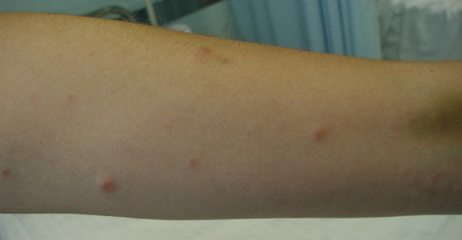
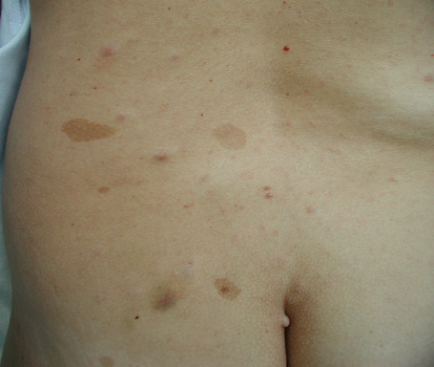
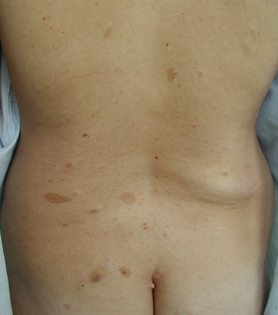
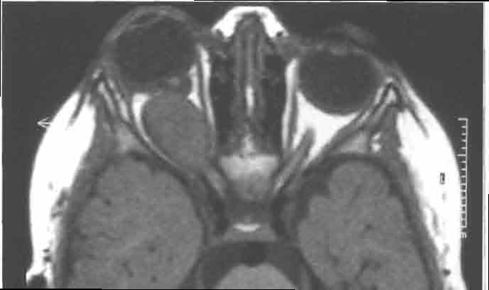
S. tumorales familiares
5.1. NEUROFIBROMATOSIS TIPO I (E. von Recklinghausen)
Mutación del gen NF1 en el cromosoma 17q11.2.
Neurofibromina es la proteína anormal
Manifestaciones:
  neurofibromas
  manchas café con leche
  gliomas del nervio óptico
  hamartomas de iris (Nódulos de Lisch)
Gliomas bilaterales del nervio óptico son características de NF1

Slide 3
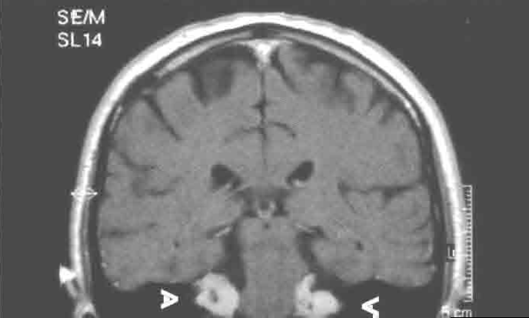
S. tumorales familiares
5.2. NEUROFIBROMATOSIS TIPO II
Mutación del gen NF2 en el cromosoma 22q12.
Proteína anormal: Merlina o Schwannomina
Manifestaciones:
  Schwannoma vestibular bilateral
  Schwannoma periférico,
  Meningiomas, Meningiomatosis

Slide 4
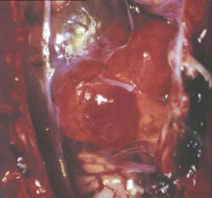
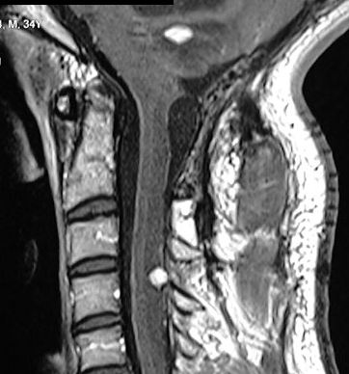
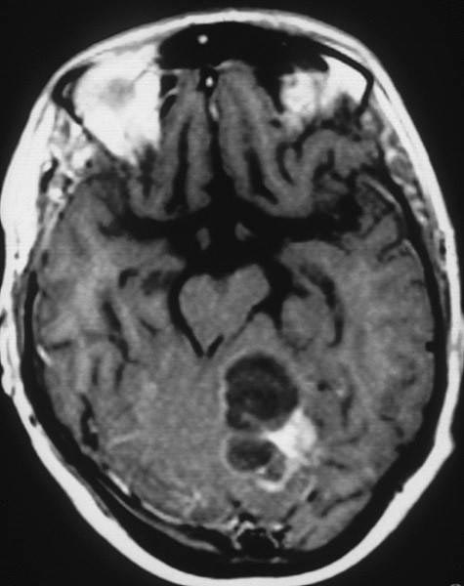
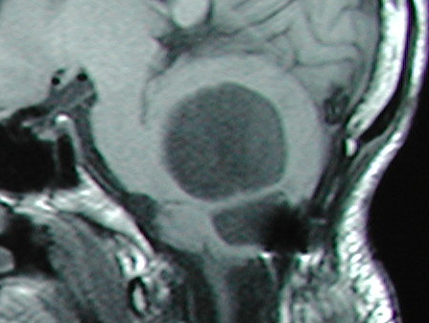
Síndromes tumorales familiares
5.3. VON HIPPEL-LINDAU
Mutación del gen VHL (Cr. 3p25-26)
Manifestaciones:
  Hemangioblastomas cerebelosos
  hemangioblastoma retiniano
  carcinoma de cels renales
  feocromocitoma
  quistes viscerales

Slide 5
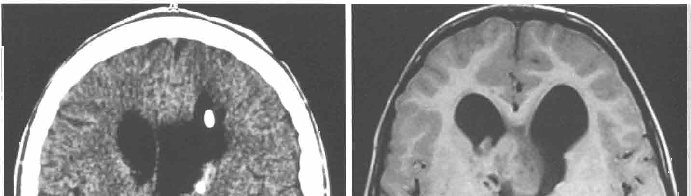
Síndromes tumorales familiares
5.4. ESCLEROSIS TUBEROSA (Enf. Bourneville)
Astrocitoma de cels gigantes subependimario
Hamartomas corticales (“tubers”)

Slide 6
Síndromes tumorales familiares
5.5. LI-FRAUMENI
5.6. ENFERMEDAD DE COWDEN Y GANGLIOCITOMA DISPLÁSICO DE CEREBELO (E. LHERMITTE-DUCLOS)
5.7. TURCOT
Pólipos adenomatosos colorrectales o carcinomas de colon
Tumores neuroepiteliales malignos
  meduloblastomas
  glioblastomas

